Slide 1

premeny skupenstva látok
Tuhnutie

Slide 2
tuhnutie
Je to premena kvapalného skupenstva látky na pevné.
Ak kvapalnú látku ochladzujeme, pri určitej teplote majú častice už veľmi málo energie a tak sú veľmi blízko seba, sú pomalé a začnú sa vytvárať väzby medzi časticami, látka sa mení na pevnú – tuhne.
Teplota, pri ktorej látka tuhne sa nazýva teplota tuhnutia alebo bod tuhnutia.
Proces tuhnutia:
  1. fáza: Kvapalnú látku ochladzujeme na teplotu tuhnutia.
  2. fáza: Látka má teplotu tuhnutia.
  Látku, ktorá tuhne, naďalej ochladzujeme. Látka sa postupne mení z kvapalnej na pevnú.
  POČAS TUHNUTIA SA TEPLOTA LÁTKY NEMENÍ !!!
  3. fáza: Ak stuhnutú látku ďalej ochladzujeme, bude sa jej teplota znižovať.

Slide 3
Proces topenia v grafe
Teplota °C
2. fáza: TUHNUTIE
3. fáza: ochladzovanie pevnej látky
0 °C
Čas
1. fáza: ochladzujeme kvapalnú látku
- 18 °C

Slide 4
Teplota tuhnutia niektorých látok:
Látka | Teplota tuhnutia
Etanol | − 114 °C
Ortuť | − 39°C
Voda | 0 °C
Cín | 232 °C
Olovo | 327 °C
Zinok | 419 °C
Hliník | 660 °C
Striebro | 962 °C
Zlato | 1 060 °C
Meď | 1 083 °C
Železo | 1 540 °C
Volfrám | 3 422 °C
Pre danú kryštalickú látku je teplota
topenia a tuhnutia rovnaká!

Slide 5
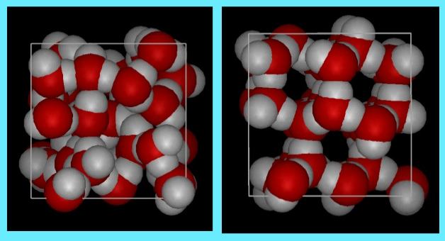
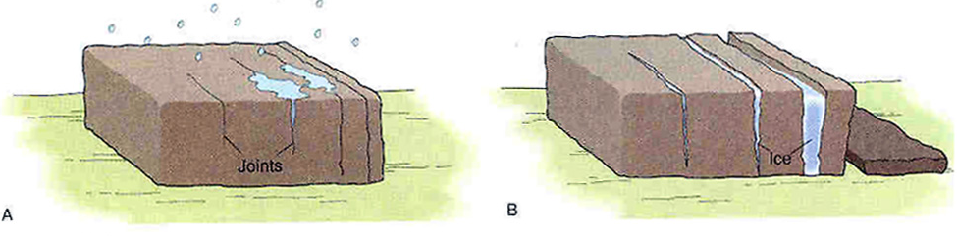
Kvapalina obyčajná a predsa zvláštna
VODA
Väčšina kvapalín po stuhnutí svoj objem zmenší a svoju hustotu zväčší.
Voda nie!!!
Ľad má väčší objem ako voda , z ktorej vznikol.
Ľad má menšiu hustotu ako voda, na vode pláva.
Dôsledky: - zvetrávanie
- možný život v zamrznutom jazere
Voda
Ľad

Slide 6
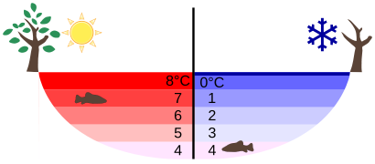
Anomália vody
Druhou „nenormálnosťou“ vody je, že v kvapalnom skupenstve má najväčšiu hustotu pri teplote +4°C (a nie pri teplote tuhnutia).
A tu je dôsledok:

Slide 7
Ďakujem za pozornosť!
Zdroj obrázkov: internet

